Slide 1


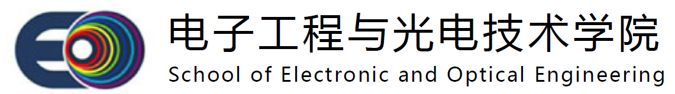

应用光学 (第18讲)
Applied Optics
左 超
南京理工大学电光学院光电技术系
Jiangsu Key Laboratory of Spectral Imaging & Intelligent Sense (SIIS)
Nanjing University of Science and Technology,
Nanjing, Jiangsu Province 210094, China

Slide 2
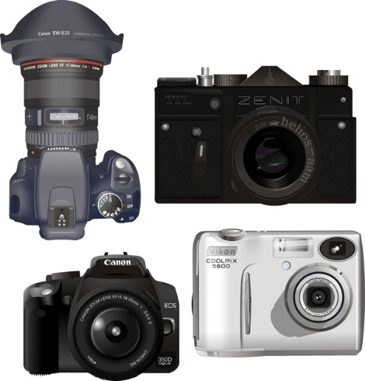
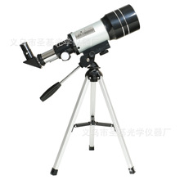
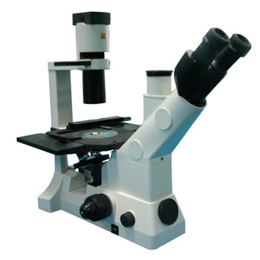
6.典型的光学仪器
教学大纲
6.1 从最简单的放大镜开始
6.2 照相机里面到底有什么？ -- 浅谈相机原理
6.3 浪漫的夜观星空 -- 望远镜原理
6.4 也是蛮浪漫的观察草履虫 -- 显微镜原理
6.5 看远看近两相宜 -- 望远镜与显微镜可以互换吗？

Slide 3
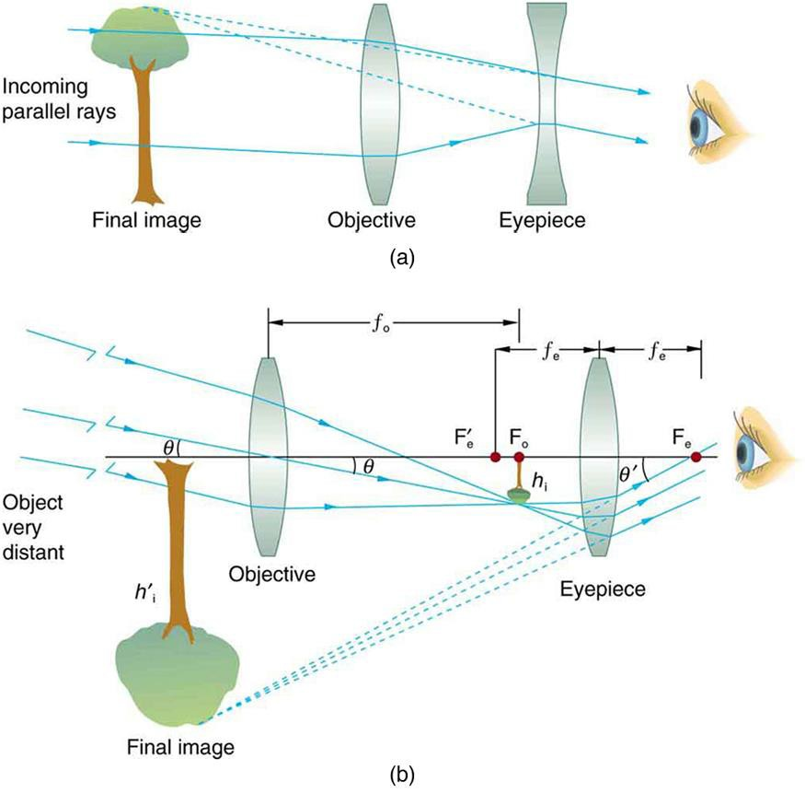
6.3 望眼镜
望远镜的设计
• 伽利略设计
–凸＋凹透镜
• 开普勒设计
–凸＋凸透镜
http://cnx.org/content/m42493/latest/?collection=col11406/latest

Slide 4
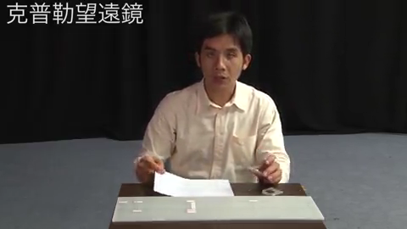
6.3 望眼镜
望远镜的设计
• 伽利略望远镜视野较小
• 克普勒望远镜视野较大
https://www.youtube.com/watch?v=ANh_iD0jyuQ&t=30s

Slide 5
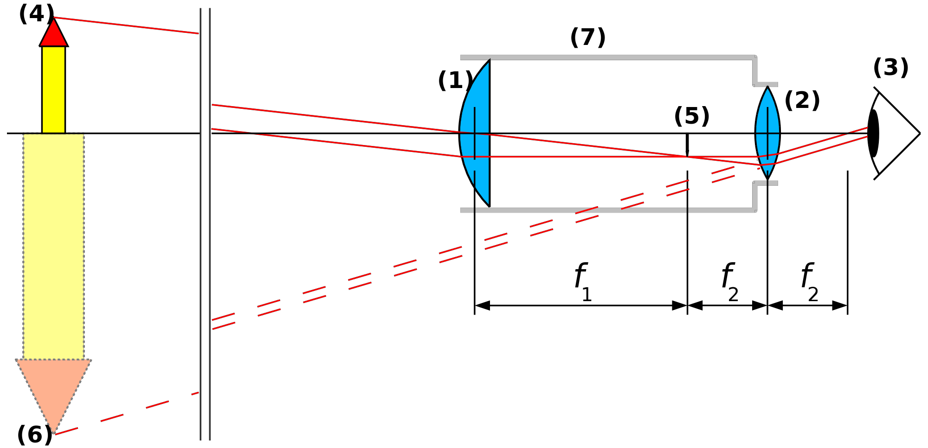
6.3 望眼镜
开普勒望远镜的设计
中间像
f_{o}
f_{e} f_{e}
物镜焦距
目镜 焦距

Slide 6
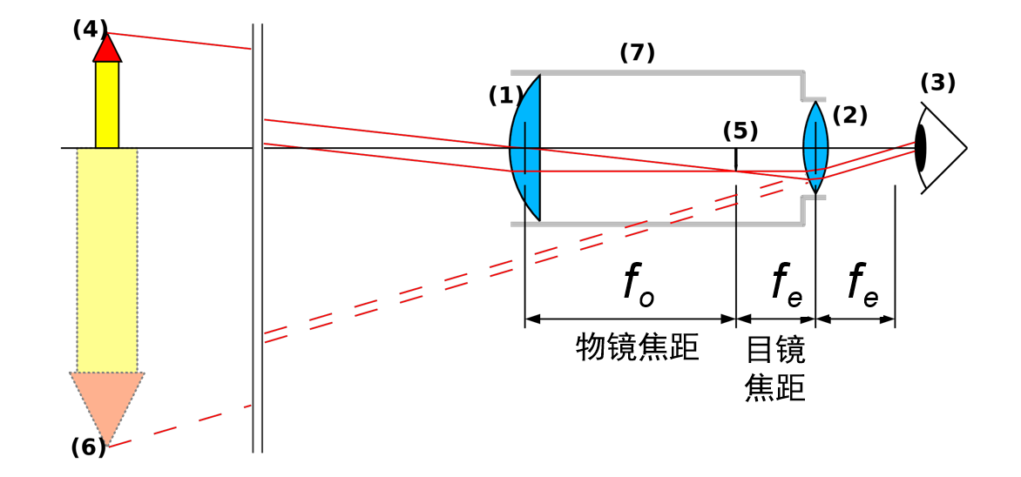


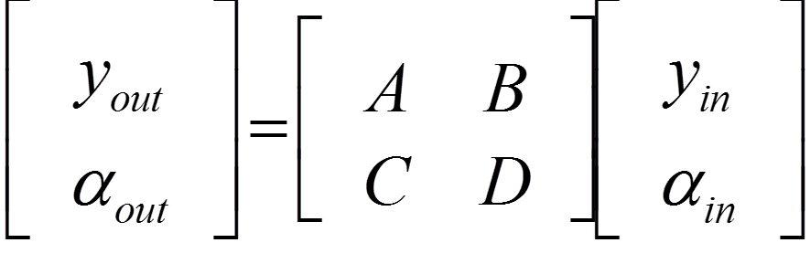


6.3 望眼镜
开普勒望远镜的设计
ABCD 矩阵光学
横向距离放大率
成像条件
屈光力
角度放大率

Slide 7
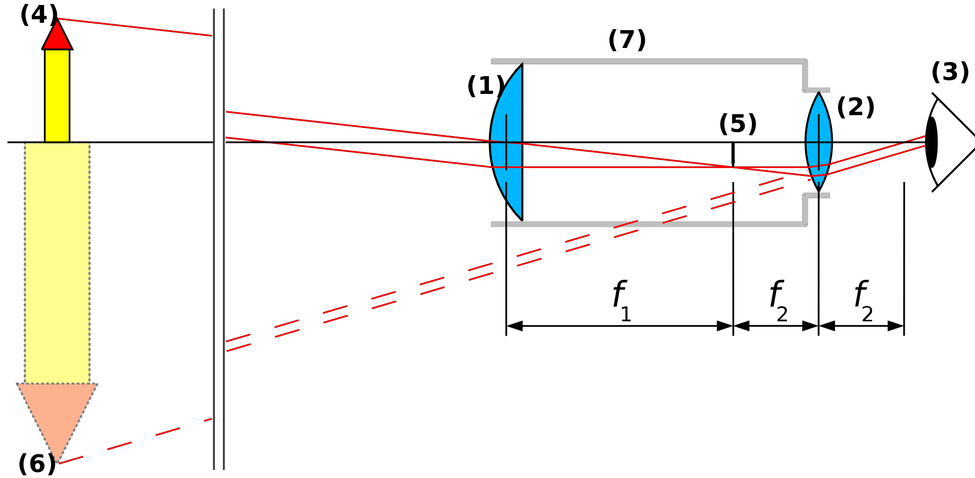
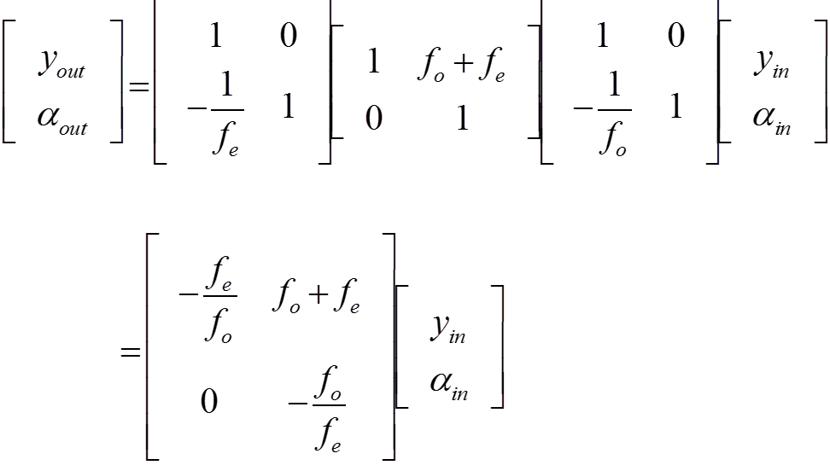
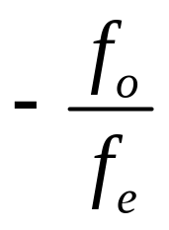
6.3 望眼镜
开普勒望远镜的设计
f_{e} f_{e}
物镜 目镜
焦距 焦距
• 由几何矩阵光学
f_{o}
角度放大率
为负且大于 1，成放大倒立虚像

Slide 8




6.3 望眼镜
请试着证明
s_{o}
s_{i}
• 若加入物距s_{o}与像距s_{i}，矩阵变为
横向距离放大率 成像条件
⎡₋ f_{e}
f_{e} f_{o} ⎤
⎢
⎢
⎢
f + f_{e} − s_{o}
s
_{fe} ⎥
f_{o}
0
o
f_{o}
i
⎥
⎥
f_{o}
⎢
⎣
f_{e}
⎥
⎦
屈光力：
望远镜没有屈光力
角度放大率

Slide 9
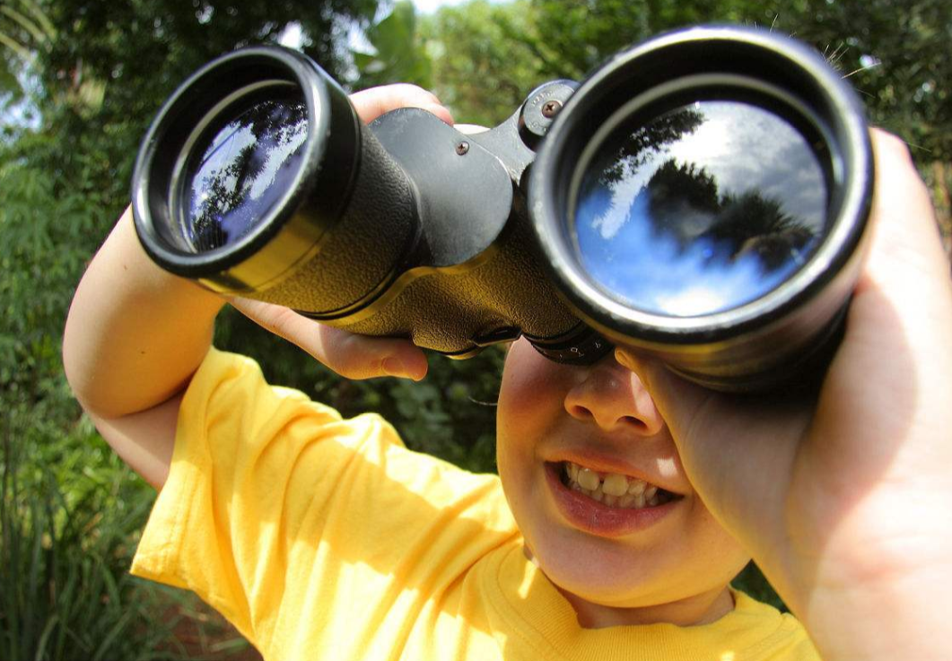
6.3 望眼镜
概念问题
请问若有近视，用望远镜观察远方物体时是否需要把眼镜取下？
1. 需要
2. 不需要
3. 都可以
Notes:
Ans: 一般望远镜具有调整焦距功能（即调整管长），所以戴或不戴眼镜都可以

Slide 10
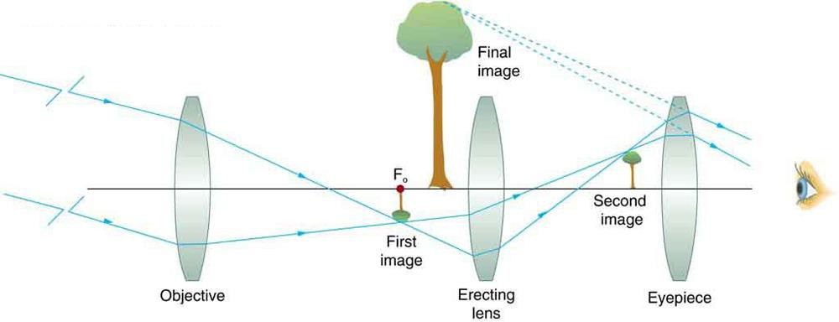
6.3 望眼镜
如何避免图像上下颠倒？
• 中间加入第三个凸透镜
http://cnx.org/content/m42493/latest/?collection=col11406/latest

Slide 11
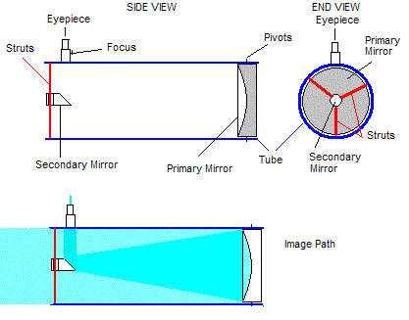
6.3 望眼镜
反射式望眼镜
• 没有色像差的问题
• 在大口径情况下，比起透镜容易制造且更轻
• 所以大口径天文望远镜多半是反射式
虽然中间会挡住一小部分光
牛顿的反射式望远镜

Slide 12
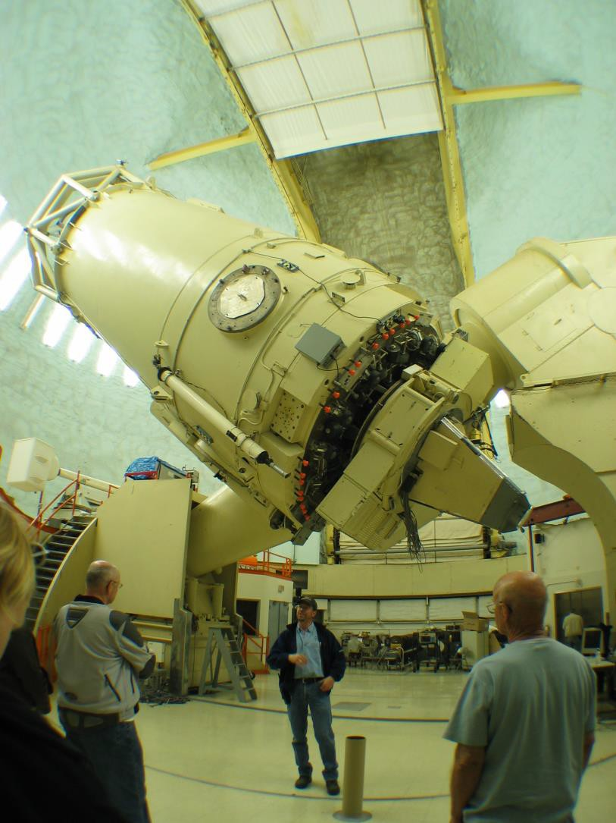
6.3 望眼镜
反射式望眼镜
Harlan J. Smith Telescope, McDonald Observatory, Fort Davis, Texas, USA.

Slide 13
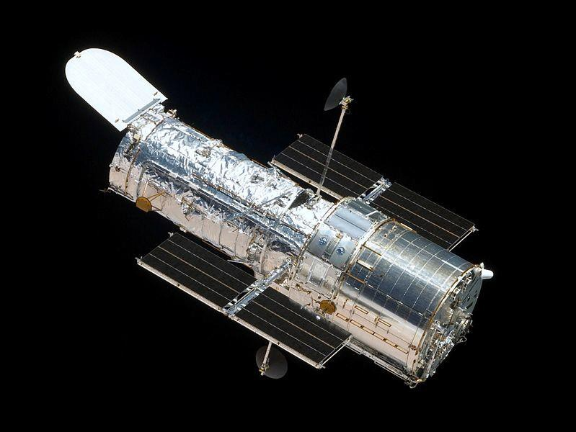
Hubble Space Telescope
•
wikipedia

Slide 14
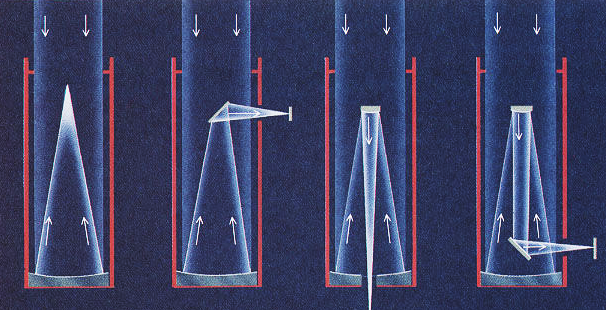
6.3 望眼镜
大型天文望眼镜: 存在多个焦点
耐斯米斯焦点
（Nasmyth，简称耐焦）
卡塞格林焦点
（简称卡焦）
主焦点
牛顿焦点

Slide 15
6.3 望眼镜
大型反射式望眼镜: 存在多个焦点
主焦点是经过主镜一次反射在前方形成的焦点，这个焦点焦比小（f/ 底下的数字小），焦距特别短，对比照相机，可以看成是一个“广角镜头”，视场很大，可以一次观测多个天体，通常会放置大视场的照相机或光谱仪。但是仪器不能太重，因为在镜筒的最前面会让望远镜“头重脚轻”，稳定性和重心都会受到影响。
牛顿焦点：把主焦点反射到一侧的焦点称为牛顿焦点，在一些爱好者的小望远镜上用的比较多，大望远镜一般不予采用，所以直接略过。
卡塞格林焦点（简称卡焦），位于主镜的后方，经过主镜、次镜（注意这时主焦已经替换成了一个弯曲的次镜）两次反射，焦比适中，焦距不长也不短，是使用非常广泛的焦点，通常布置有暗天体的照相机和光谱仪。
耐斯米斯焦点（Nasmyth，简称耐氏焦点，或者耐焦），经过主镜、次镜、第三镜三次反射，位于望远镜镜筒的一侧。在现代大型望远镜中，耐焦是最重要、使用最广泛的焦点。
折轴焦点（或称Coude焦点），顾名思义，是把焦点沿着望远镜的转动轴折啊折，折到下面一个房间去，通常是望远镜最长的一个焦点。例如在我国兴隆观测基地的2.16米望远镜，折轴焦比是 f/45，也就是说焦距长达90米。好比照相机的超长焦镜头，可以看得最远，但是视场也最小，小到通常只能看一颗星，但是由于它可以延伸到特别远，甚至可以跟望远镜不在一个屋子、不在一层楼，而且不随望远镜本身而转动，因此可以放置最大、最重的仪器，比如对天体进行极其精细测量的高色散光谱仪。
https://www.zhihu.com/question/63499576/answer/212671945

Slide 16
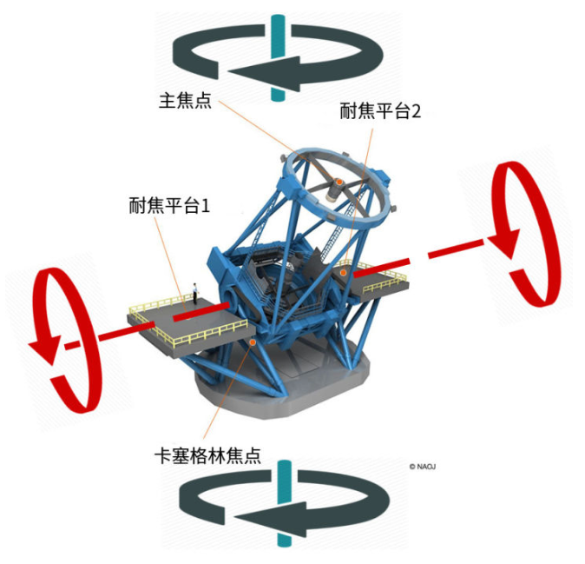
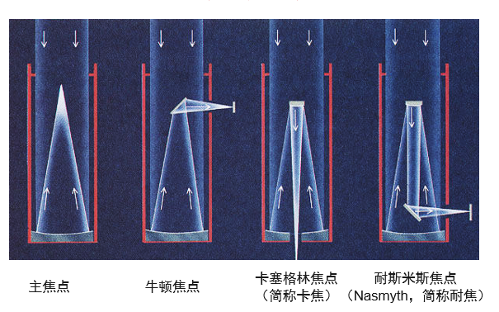
6.3 望眼镜
大型反射式望眼镜: 存在多个焦点
日本Subaru望远镜及其采用的地平式装置，它有一个主焦点、一个卡焦、两个耐焦
https://www.zhihu.com/question/63499576/answer/212671945

Slide 17
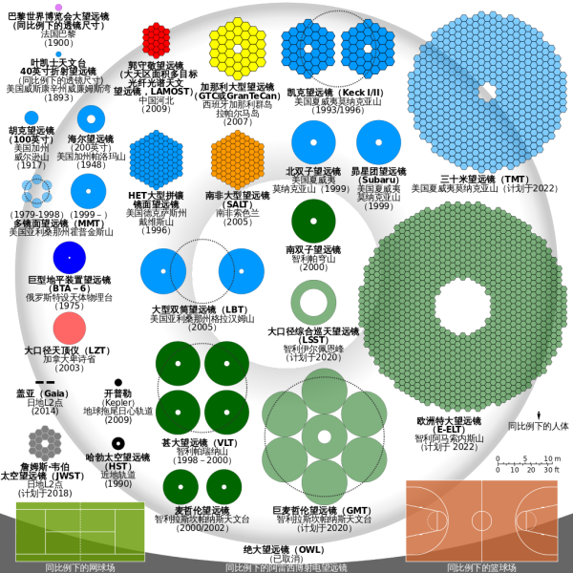
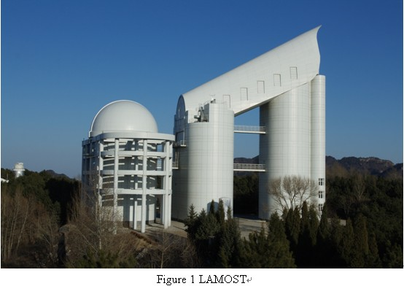
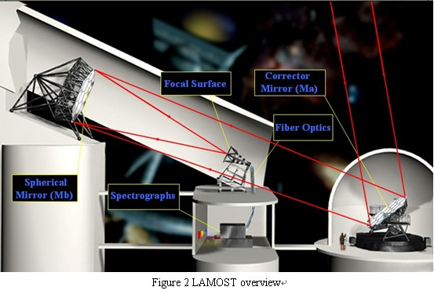
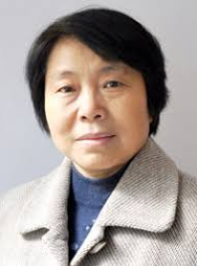
6.3 望眼镜
LAMOST
崔向群院士，
我校杰出校友
http://www.lamost.org/public/?locale=en

Slide 18
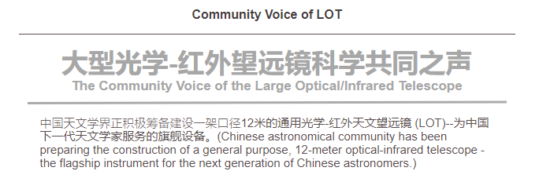
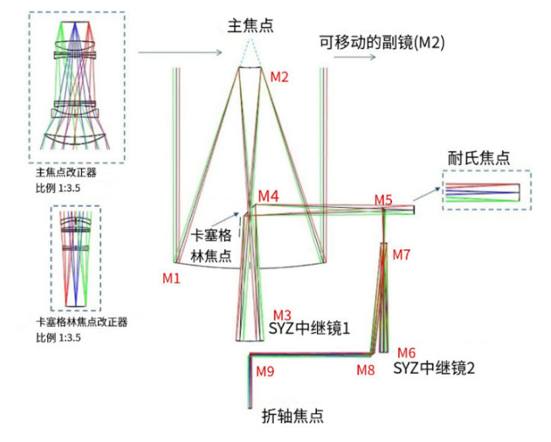
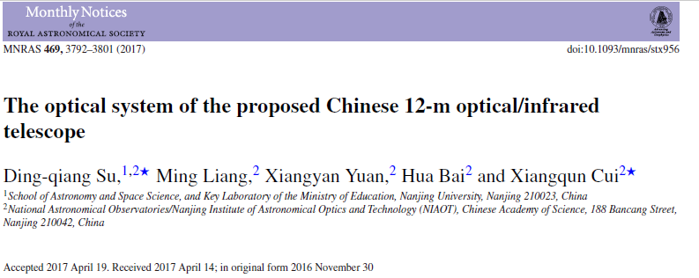
6.3 望眼镜
https://lot-community-voice.github.io/lot_community_iweb/Community_Voice_of_LOT.html
Su, D., Liang, M., Yuan, X., Bai, H., & Cui, X. (2017). Monthly Notices of the Royal Astronomical Society, 469(4), 3792–3801

Slide 19
6.典型的光学仪器
教学大纲
6.1 从最简单的放大镜开始
6.2 照相机里面到底有什么？ -- 浅谈相机原理
6.3 浪漫的夜观星空 -- 望远镜原理
6.4 也是蛮浪漫的观察草履虫 -- 显微镜原理
6.5 看远看近两相宜 -- 望远镜与显微镜可以互换吗？

Slide 20
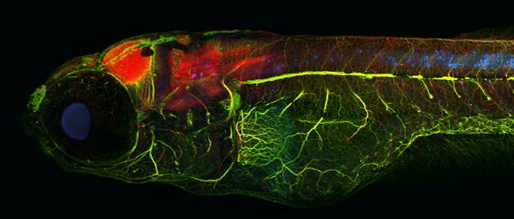
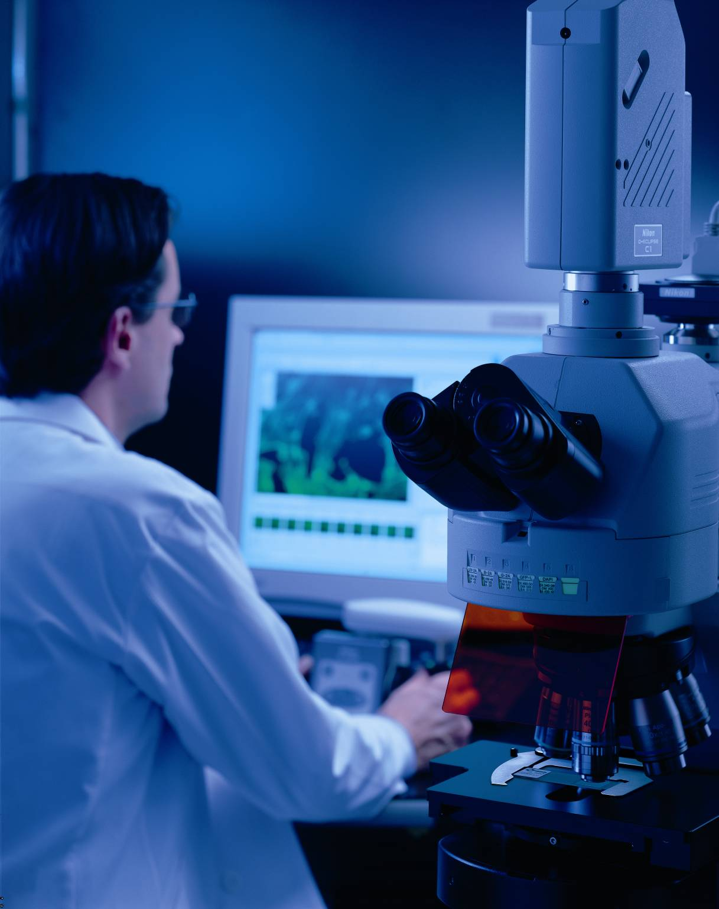
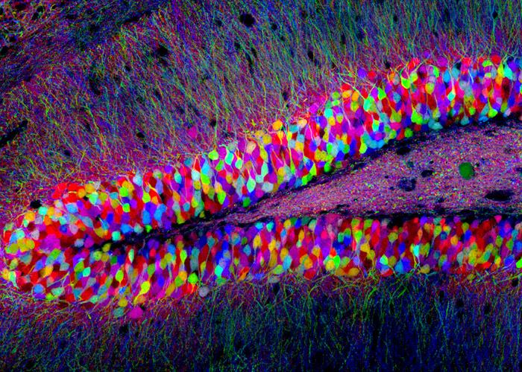
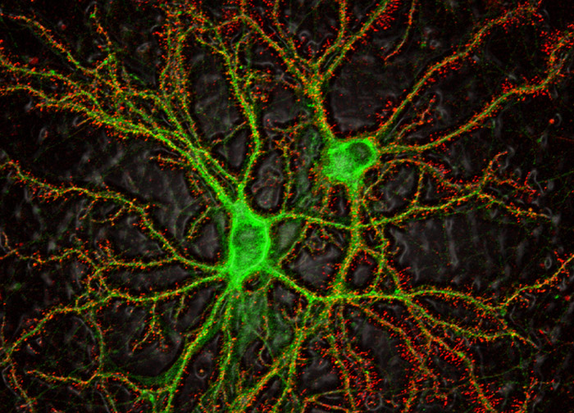
显微镜——用来观察微小物体的特殊眼镜
斑马鱼
Microscope
Small（小）；to View（看）
海马齿状回
—— 在14世纪意大利人发明了眼镜，从此拉开了制造显微镜的序幕。
神经元

Slide 21
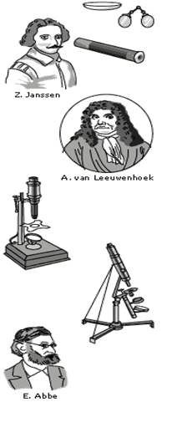
6.4 光学显微镜
光学显微镜发展史：
历史最悠久的显微技术
1590 – Hans and Zacharias Janssen 做出第一个显微镜
1667 – Robert Hooke 用显微镜发现细胞
1675 – Anton van Leeuwenhoek 用单透镜显微镜观察血液与昆虫
1830 – Joseph Jackson Lister 改善球面像差
1878 – Ernst Abbe 提出分辨率受到波长限制

Slide 22
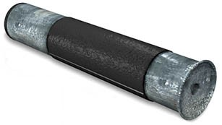
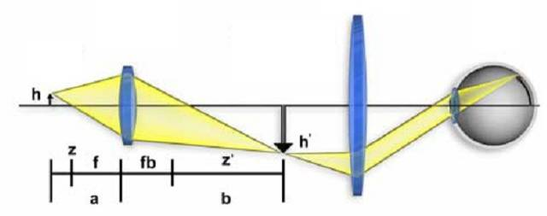
6.4 光学显微镜
在16世纪晚期荷兰人Janssen兄弟发明了第一台复合式显微镜
第一台复合式显微镜由多个镜片组成（约1595年）
物镜
可通过抽拉镜筒改变镜片的位置而完成对焦
镜筒
目镜
复式显微镜光路图

Slide 23
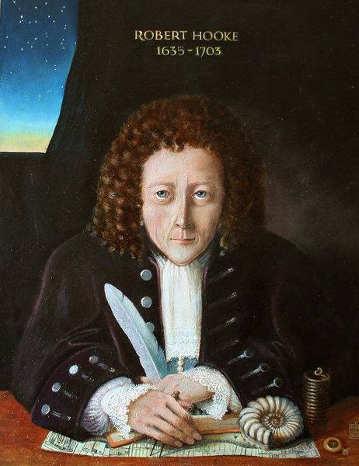
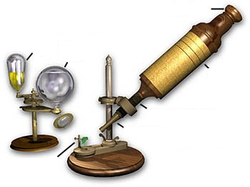
6.4 光学显微镜
罗伯特·虎克使用复合式显微镜观察并提出细胞（Cell）的概念
目镜
照明部分
油灯
水瓶
黄铜镜筒
对焦旋钮
约1670年虎克所使用的复合式显微镜，其已具备现代显微镜的所有部分。
物镜
样品架

Slide 24
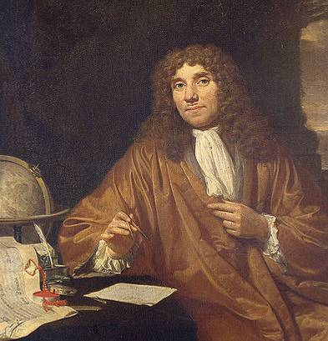
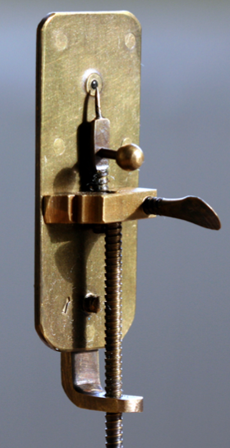
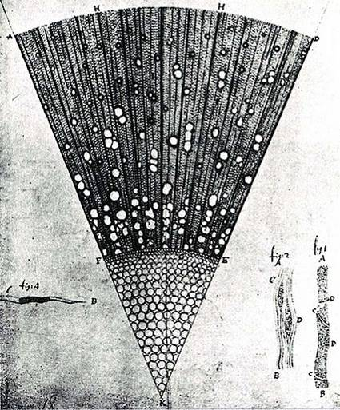
6.4 光学显微镜
Antonie van Leeuwenhoek
（列文虎克）
1600s荷兰商人列文虎克使用单镜片显微镜发现微生物而成为“显微镜之父”
1600s晚期列文虎克所制造的单镜片显微镜
镜片
标本夹
列文虎克绘制的木片结构

Slide 25
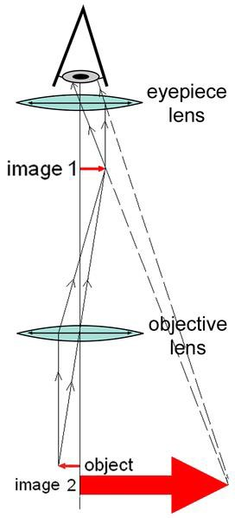
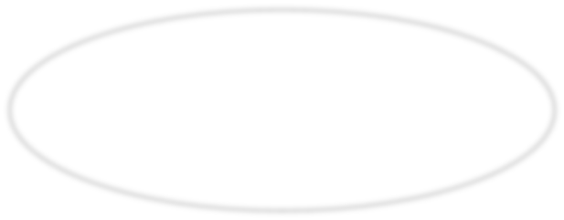
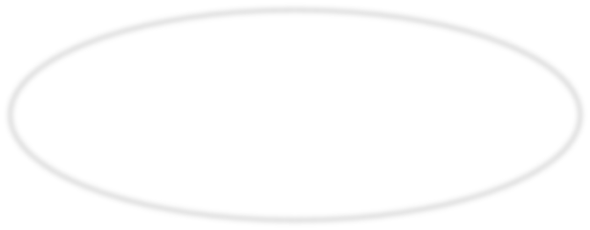
6.4 光学显微镜
(古典)显微镜的光学结构
• 最基本的光学显微镜由两
个凸透镜所组成
–物镜：形成待测物的倒立放大实像
–目镜：将倒立放大实像进一步放大为虚像
From: Fountains of Bryn Mawr http://commons.wikimedia.org/wiki/File:Microscope_compound_diagram.png

Slide 26
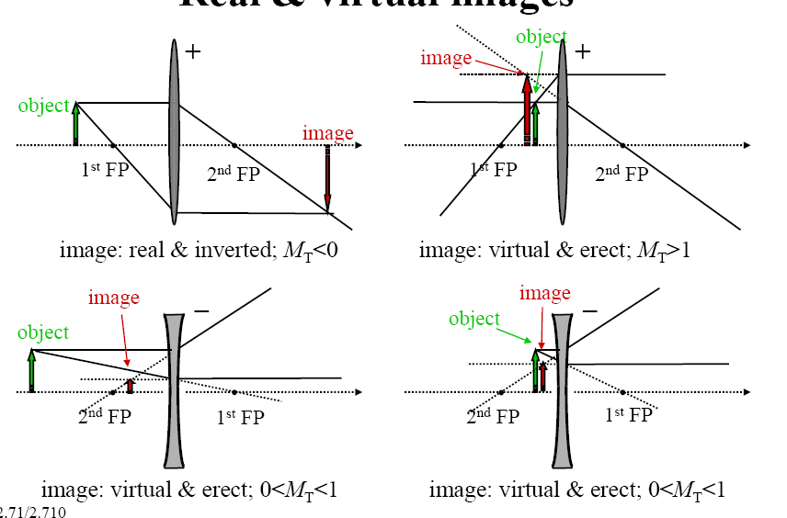
6.4 光学显微镜
概念问题
• 请问，若要一个凸透镜形成一个倒立放大实像，待测物的位置要放在距离凸透镜（物镜）端的
1. 一倍焦距内
2. 一倍焦距到两倍焦距间
3. 两倍焦距以上

Slide 27
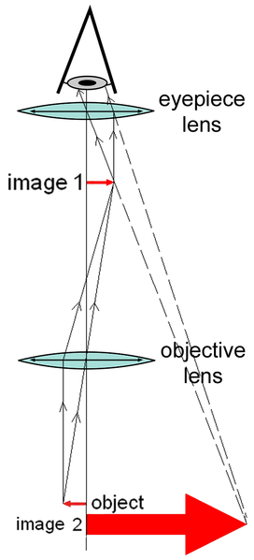



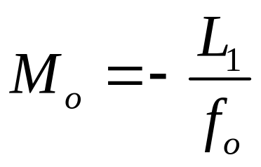

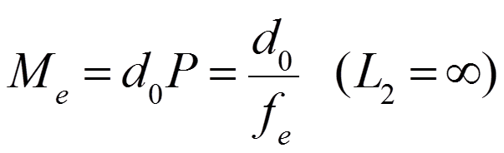
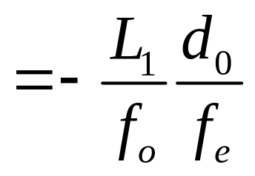
6.4 光学显微镜
(古典)光学显微镜的放大率
目镜焦距
f_{e}
• 物镜放大率（看相似△）
物镜成像管长
L₁
f_{o}
• 目镜放大率（类似于放大镜）
物镜焦距
• 总放大率
M = M_{o} M_{e}
虚像像距
L₂ = ∞
From: Fountains of Bryn Mawr http://commons.wikimedia.org/wiki/File:Microscope_compound_diagram.png

Slide 28




6.4 光学显微镜
(古典)光学显微镜的放大率与焦距
M = M_{e} M_{o}
• 常见数值
– 近点（明视）距离： = 254 mm
– 管长： = 160 mm
→对于一个 5x 物镜而言： = 32 mm
→对于一个 10x 目镜而言： = 25.4 mm
→总放大率：50x
From: Fountains of Bryn Mawr http://commons.wikimedia.org/wiki/File:Microscope_compound_diagram.png

Slide 29
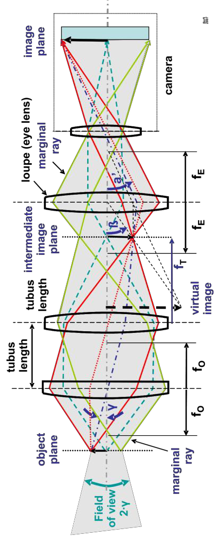
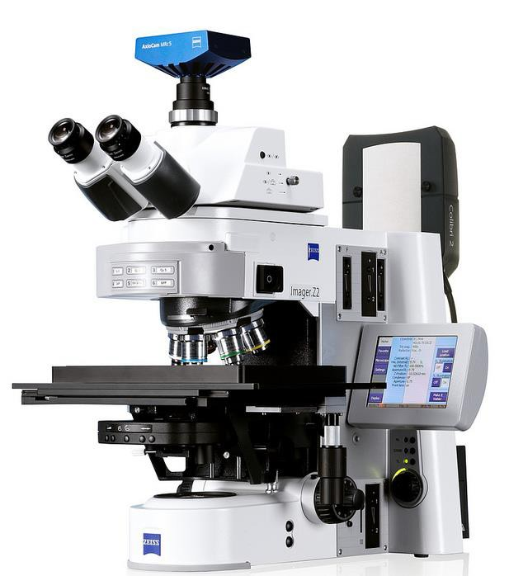
6.4 光学显微镜
相机
现代的光学显微镜
目镜
• 无限远光学系统
– 待测物直接放在物镜焦点（点光源变成平行光）
– 由管透镜来成放大实像
– 目镜再接着形成放大虚像
– 优点是可以在物镜以及管透镜中间加入其他光学组件（如滤镜）而不会影响光路
管透镜
物镜
待测物
Wikipedia & http://www.flickr.com/photos/zeissmicro/9299647318/

Slide 30
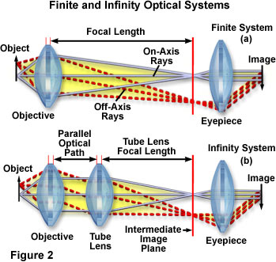
6.4 光学显微镜
现代的光学显微镜
传统（有限远）
（物放在物镜1倍焦距至2倍焦距间）
无限远
(多1个筒镜（管透镜），物放在物镜焦距上）
http://www.tengrant.com/content/?622.html

Slide 31



6.4 光学显微镜
现代的光学显微镜
物镜和管透镜间（无限远空间）提供的平行光线，可以插入其他光学组件（如滤镜）而不改变焦点位置
在无限远校正显微镜的管长，即管镜焦距被称为基准焦距：其在160至200毫米之间，取决于生产商
http://www.tengrant.com/content/?622.html

Slide 32


6.4 显微镜
目镜
双目镜筒
镜头
显微镜的构成
镜身
筒镜
物镜转盘
物镜
标本夹
载物台
开关
样品
聚光器
调光旋钮
视场镜
照明部分
视场光栏
集光镜
底座
移动手柄
卤素灯

Slide 33

6.4 光学显微镜
物镜（Objectives）—— 显微镜的成像水平主要取决于物镜的好坏
物镜主要特性：
1）数值孔径
2）分辨率
3）工作距离
4）消象差&色差
物镜主要特性：
1）数值孔径
2）分辨率
3）工作距离
4）消像差&色差

Slide 34


6.4 光学显微镜
物镜（Objectives）—— 数值孔径（NA，Numerical Aperture）
N.A.= nsinθ
n：样本和物镜间介质的折射率
θ：光轴和最外侧通过光线的夹角
空气：n＝1
油： n＝1.515
物镜
生产商
固定螺纹
平场校正
色差校正
放大倍数
数值孔径
物镜
特殊观察方式
工作距离
镜筒长度
色环
盖玻片厚度范围
校正环
(2θ)
盖玻片厚度刻度
前镜头装置
(2θ)

Slide 35



6.4 光学显微镜
数值孔径（NA）与F#
F/#为2倍NA的倒数
物镜
物镜
(2θ)
(2θ)
https://www.edmundoptics.com.tw/resources/application-notes/imaging/lens-iris-aperture-setting/

Slide 36









眼睛的分辨率（瑞利判据）
5.8 衍射与视觉分辨率-回忆
最小可分辨距离为艾里斑半径！
• 以两个点光源为例
• 眼睛成像系统可以解析的最小视角大小为:
恰可分辨:两点间距为
*
*

Slide 37



6.4 光学显微镜
艾里斑与分辨率
物镜的分辨率
——分辨率与放大倍数没有关系！
分辨率（半径） = 0.61λ / N.A. = 1.22 λF#
分辨率 N.A.
干镜 大约300 nm 0.95
油镜 大约200 nm 1.40
λ： 光的波长（550 nm）
NA：物镜的数值孔径
清晰分辨
恰好分辨
利用光线
点光源像
损失光线
物镜
筒镜
利用光线
点光源像
损失光线

Slide 38

6.4 光学显微镜
物镜 —— 工作距离（Working Distance）
物镜前透镜到盖玻片上表面的距离
盖玻片
工作距离
生产商
固定螺纹
载玻片
平场校正
色差校正
放大倍数
数值孔径
特殊观察方式
长工作距离可带来方便的操作与更广泛的样品适用性（但NA会下降）
工作距离
镜筒长度
色环
盖玻片厚度范围
校正环
盖玻片厚度刻度
前镜头装置

Slide 39



6.4 光学显微镜
物镜 —— 型号与像色差
生产商
固定螺纹
无标识： 消色差 （Achromat）
Apo： 复消色差（Apochromat）
Plan： 平场消色差
（Plan Achromat）
Plan Apo： 平场复消色差
（Plan Apochromat）
平场校正
色差校正
放大倍数
数值孔径
特殊观察方式
工作距离
镜筒长度
色环
盖玻片厚度范围
校正环
盖玻片厚度刻度
前镜头装置
各厂家物镜
Olympus
UIS2物镜
Zeiss
IC²S物镜
Leica
系列物镜
齐焦距离 45mm
齐焦距离 45mm
齐焦距离 45mm

Slide 40


6.4 光学显微镜
目镜（Eyepiece）
视野数 指观察范围：Field Number（简写为F.N.）
眼镜所观察到的 视野 = 目镜倍率×视野数
（如下为22mm相当于在眼前25cm处有一直径为22mm的圆形屏幕）
实际在样品上的 观察区域（实际视野）= 目镜视野数／物镜倍率
(如使用40X物镜实际视野=22mm/40=0.55mm)
目镜倍率
视野数（mm）

Slide 41

6.4 光学显微镜
现在有些物镜也标视野数（简写为F.N.），意义类似，指的是摄像区域
相机所拍摄到的 视野 = 视野数
（如下为26.5mm相当于在相机靶面处有直径为26.5mm的圆形屏幕）
实际在样品上的 观察区域（实际视野）= 物镜视野数／物镜倍率
(如使用100X物镜实际视野=26.5mm/100=0.265mm)
物镜倍率
视野数（mm）
~ $ 4000

Slide 42


6.4 光学显微镜
聚光镜（Condenser）
唯有均匀与高强度的照明才能获得最佳的分辨率与良好对比度
样品
August Köhler
孔径光阑
柯勒照明
(Köhler Illumination)
正解决了这一问题
视场光阑
https://www.olympus-lifescience.com.cn/en/microscope-resource/primer/anatomy/kohler/

Slide 43



6.4 光学显微镜
聚光镜（Condenser）
各式各样的聚光镜

Slide 44


6.4 光学显微镜
光学显微镜进阶：

Slide 45

6.4 光学显微镜
光学显微镜进阶：
当我们在讨论生物医学成像技术时，有一些重要的参数如下。请问各位认为哪一项是最重要的参数？
1. 对比度
2. 分辨率
3. 穿透深度
4. 非侵入式

Slide 46




6.4 光学显微镜
近代光学显微镜发展：
DF
暗场显微镜 (Dark field)
增加对比度
差分干涉显微镜（DIC）
或相差显微镜（PC）
  增加对比度
荧光显微镜（fluorescence）
  增加对比度
DIC
DIC
PC
FLUO

Slide 47



6.4 光学显微镜
常用的显微观察方式
1）明视场透射光观察 （Brightfield）
筒镜
未染色？对比很低
物镜
样品
聚光器
投射光源
只记录光强，无法探测相位

Slide 48


3.3 散射-回顾
其它散射的例子：
暗场显微镜（dark field microscope）
https://en.wikipedia.org/wiki/Dark-field_microscopy
C. Zuo et. al. Optics and Lasers in Engineering 78, 35–47 (2016)
Notes:
猜猜那个是暗场？

Slide 49




6.4 光学显微镜
明场图像
常用的显微观察方式
2）相差显微镜 (Phase Contrast Microscopy)
直透光与散射光之间引入90°相位差
成像面
散射光
相差图像
直射光
物镜
样品
相位板
聚光器
相差环

Slide 50



6.4 光学显微镜
明场图像
常用的显微观察方式
2）相差显微镜 (Phase Contrast Microscopy)
直透光与散射光之间引入90°相位差
相差图像
P1953
Frits Zernike
https://www.nobelprize.org/prizes/physics/1953/zernike/biographical/

Slide 51




6.4 光学显微镜
检偏镜
常用的显微观察方式
DIC棱镜
3）微分干涉相差显微镜 (Differential Interference Contrast ，DIC)
样品相位
DIC成像光强度
物镜
样品
聚光器
DIC将样品相位梯度信息转化为光强信息
线虫
HeLa细胞
DIC棱镜
起偏镜
投射光源
浮雕状立体感

Slide 52

3.3 散射-回顾
可编程LCD聚光镜显微镜：
多模式成像，一键切换
BF
DF
PH
Oblique illumination
C. Zuo et. al. Optics and Lasers in Engineering 78, 35–47 (2016)
Notes:
猜猜那个是暗场？

Slide 53


荧光
3.5 辐射-回顾
最直观的解释是由能阶跃迁而来
  分子可因为外加能量而由低能阶跃迁到高能阶
  当分子由高能阶跃迁到低能阶时，便伴随着光子的放射
比起黑体辐射来说，放光的可见光效率高非常多
Notes:
荧光灯（Fluorescent lamp），也称为日光灯。
传统型荧光灯即低压汞灯，是利用低气压的汞蒸气在通电后释放紫外线，从而使荧光粉发出可见光的原理发光，因此它属于低气压弧光放电光源。
1974年，荷兰飞利浦首先研制成功了将能够发出人眼敏感的红、绿、蓝三色光的荧光粉。三基色（又称三原色）荧光粉的开发与应用是荧光灯发展史上的一个重要里程碑。

Slide 54


3.5 辐射-回顾
绿色荧光蛋白（Green-Fluorescent Protein，GFP）
1962年，日本下村修（Shimomure）等首先从维多利亚水母中分离出了GFP 。
活体检测：由于长波能量低,细胞忍受能力强。
长时间检测：荧光极其稳定,在激发光照射下,GFP抗光漂白能力比荧光素强。
容易融合：分子量较小,易与目的基因形成融合蛋白且不影响自身的目的基因产物的空间构象和功能。可指示外源目的基因表达及沉默内源目的基因表达
238个氨基酸组成。激发波长 479 nm 发射波长 508 nm
衍生物和突变体：BFP、CFP、GFP、RFP、YFP
Notes:
绿色荧光蛋的发光机理比荧光素/荧光素酶要简单得多。一种荧光素酶只能与相对应的一种荧光素合作来发光，而绿色荧光蛋白并不需要与其他物质合作，只需要用蓝光照射，就能自己发光。
绿色荧光蛋白最早是由下村修等人在1962年在一种学名Aequorea victoria的水母中发现。其基因所产生的蛋白质，在蓝色波长范围的光线激发下，会发出绿色萤光。这个发光的过程中还需要冷光蛋白质Aequorin的帮助，且这个冷光蛋白质与钙离子(Ca2+)可产生交互作用。
2015年9月，科学家将一种绿色荧光蛋白注入小鸡体内，使其在实验中更容易与其他鸟类区分开来。而且每只小鸡都进行了基因改造，通过追踪一个名为“decoy”的基因，科学家可以观察它们对禽流感病毒的易感程度。
GFP和它的衍生物的可用性已经彻底重新定义荧光显微镜，以及它被用来在细胞生物学和其他生物学科的方式。[10]。其中，最令人兴奋的就是用于超分辨显微镜成像。

Slide 55

3.5 辐射-回顾
各类荧光蛋白作为标签(tag)融合细胞器特异蛋白指示细胞器
These fusion proteins employ a range of fluorescent molecules including CFP, GFP, mKATE2, RFP and YFP。

Slide 56

造成了生命科学的一波革命
3.5 辐射-回顾
2008年，美国科学家钱永健、马丁·沙尔菲和下村修三人因发现GFP而获得诺贝尔化学奖。
C2008
http://www.nobelprize.org/nobel_prizes/chemistry/laureates/2008/

Slide 57






Dark field (Ultra) microscope
R. Zsigmondy, 1903
Phase contrast microscope
F. Zernike, 1932
Fluorescence microscopy
O. Shimomura, M. Chalfie and R. Tsien
early 20th century
Superresolution fluorescence microscopy
E. Betzig, S. W. Hell and W. E. Moerner
late 20th century
Notes:
这些显微方法可对细胞进行不同模式的成像。

Slide 58

Nobel Prize for Chemistry, 1925
R. Zsigmondy
Nobel Prize for Physics, 1953
F. Zernike
Nobel Prize for Chemistry, 2008
O. Shimomura, M. Chalfie and R. Tsien
Nobel Prize for Chemistry, 2014
E. Betzig, S. W. Hell and W. E. Moerner
Van Leeuwenhoek’s microscope, 1670
Notes:
同时这些技术也谱写了诺贝尔奖百余年来荣誉和篇章，可以说在光学显微界有很多很多的方法最后都是获得了诺贝尔奖的殊荣。

Slide 59
6.4 光学显微镜
近代（1900年后）与显微成像相关的诺贝尔奖 | 1925 | Richard Zsigmondy | 超显微镜（暗场）
 | 1953 | Frits Zernike | 相衬显微镜
 | 1971 | Dennis Gabor | 全息摄影
 | 1974 | Martin Ryle | 射电望远镜/合成孔径
 | 1981 | Kai Siegbahn | 电子光谱仪
 | 1981 | Nicolaas Bloembergen Arthur Schawlow | 激光光谱仪
 | 1986 | Ernst Ruska | 电子显微镜
 | 1986 | Gerd Binning Heinrich Rohrer | 扫描隧道显微镜
 | 2008 | Osamu Shimomura Martin Chalfie Roger Y. Tsien | 绿色荧光蛋白
 | 2009 | Willaed S. Boylean George Smith | 电荷耦合器件（CCD）
 | 2014 | Eric Betzig Stefan W. Hell William E. Moerner | 超分辨率荧光显微成像
 | 2017 | Jacques Dubochet Joachim Frank Richard Henderson | 冷冻电镜
 | 2018 | Arthur Ashkin | 光学镊子
Notes:
很多不一一介绍了，主要介绍我们在显微方面的工作

Slide 60

6.4 光学显微镜
近代光学显微镜发展：
• 请问各位以前有用过显微镜吗？
• 还记得自己观察了哪些样本？
–草履虫，口腔上皮细胞，或是切片组织？
• 猜猜看，如果把我们的手放在显微镜下，
看得到里面的皮下组织吗？
• 为什么呢？

Slide 61




6.4 光学显微镜
为何我们看不到厚组织中的结构？
DF
不是光穿不过去的问题
而是不同层的信号混杂在一起，对比度不佳。
有没有什么办法可以一次只看到一层？
– 机械式切片
Laser

Slide 62


倏逝场的应用二：
3.1 反射与折射-回顾
全内反射荧光显微术(TIRF) —— 只看最底层
利用全内反射产生的消逝波激发样品,使样品表面数百纳米厚的薄层内的荧光团受到激发进行成像
http://cammer.net/historical/aif/instructions/tirf/index.htm
https://www.olympus-lifescience.com.cn/en/microscope-resource/primer/techniques/fluorescence/tirf/tirfintro/
Notes:
全内反射荧光显微术(Total internal reflection fluorescence microscopy TIRFM)是利用全内反射产生的消逝波激发样品,使样品表面数百纳米厚的薄层内的荧光团受到激发，再用高灵敏度和高时间分辨率的摄像机CCD来捕捉荧光并用计算机进行显像，从而实现对生物样品观测的一种新生技术。

Slide 63
6.4 光学显微镜
共聚焦显微镜（Confocal microscopy）
光源 聚光透镜 样本
收光透镜 光侦测器
• 经由小孔作为空间滤波器，可将非焦点区域发出的信号滤掉
• 提高轴向对比，可以进行3D成像
• 非侵入式光学切片，但需要逐点扫描
M. Minsky, US Patent 3013467 (1961)
Robert H Webb 1996 Rep. Prog. Phys. 59 427

Slide 64





6.4 光学显微镜
共聚焦显微镜成像
普通宽场荧光显微镜成像
DF
针孔（pinhole）
标本
焦平面
物镜

Slide 65

6.4 光学显微镜
共聚焦显微镜（Confocal microscopy）
Wide field Confocal
© 2011 Carl Zeiss Micro-Imaging GmbH.

Slide 66






6.4 光学显微镜
共聚焦显微镜（Confocal microscopy）
目前常见的激光共聚焦显微镜品牌

Slide 67

6.4 光学显微镜
共聚焦显微镜（Olympus FV3000）

Slide 68

6.4 光学显微镜
双光子显微镜（Two-photon microscopy）
hν₁
单光子
双光子
hν₂
hν₁
经由双光子吸收放光（只有焦点产生荧光），自动具有光学切片与背景抑制功能
激发波长较长，所以穿透深度较深
Denk, Science 248, 73 (1990)
Helmchen, Denk ,Nature Methods. 12, 932 (2005)
Photo courtesy: PC Cheng

Slide 69

6.4 光学显微镜
双光子显微镜
可在活体脑组织中达到将近1cm的深度
同时每一层细胞都可以看得很清楚
Helmchen, Denk ,Nature Methods. 12, 932 (2005)

Slide 70

6.4 光学显微镜
光学相干层析（Optical coherence tomography）
超音波成像的光学版本
超音波靠探测反射声波的时间差决定界面位置以成像
OCT靠侦测反射光波的时间差
弥补共聚焦与超生成像之间的尺度空缺

Slide 71

6.4 光学显微镜
光波 v.s. 声波
但是光的行进速度比音波快多了，如何探测这么短的时间差？
  • 音波：水中约1000 m/s
  –1 mm的距离差，相当于10⁻⁶秒
电子系统可以直接探测到
  • 光波：水中约2 x 10⁸ m/s
  –1 mm的距离相当于5 x 10⁻¹²秒
  –可以用光的干涉来测量
在光学导论二中会有更详细的叙述，或请参考
http://video.mit.edu/watch/michelson-interferometer-6561/

Slide 72


6.4 光学显微镜
时域OCT
光学相干层析（OCT）
•
逐点扫描
OCT本质上就是低相干的迈克尔逊干涉仪
https://en.wikipedia.org/wiki/Optical_coherence_tomography

Slide 73

6.4 光学显微镜：LIGO迈克尔逊干涉仪
Phys. Rev. Lett. 116, 061102 (2016).
Notes:
Here we show the reconstruction process of the digital holography microscopy
We can clearly see the fringes from the magnified image

Slide 74

6.4 光学显微镜
光学相干层析（OCT）
https://www.youtube.com/watch?v=gjcmuZ2qkmc

Slide 75


6.4 光学显微镜
光学相干层析（OCT）
频域OCT
一次拍摄2D图像
（空间x、频谱λ）
重构1D（一条线，x）
的深度图像
https://en.wikipedia.org/wiki/Optical_coherence_tomography

Slide 76

6.4 光学显微镜
全场OCT
光学相干层析（OCT）
全场OCT本质上就是散射式白光干涉仪
（传统白光干涉仪是测量表面形貌的）
一次拍摄2D图像
（空间x,y）
重构在某个z深度切片图像
https://en.wikipedia.org/wiki/Optical_coherence_tomography

Slide 77

6.4 光学显微镜
光学相干层析（OCT）
• 肌肉瘤
–可以看到皮下数毫米的深度
https://en.wikipedia.org/wiki/Optical_coherence_tomography

Slide 78

6.4 光学显微镜
光学相干层析（OCT）
• 视网膜
From: BoP
http://en.wikipedia.org/wiki/File:Retina-OCT800.png

Slide 79


6.4 光学显微镜
光学相干层析（OCT）—— 眼科学
Normal patient
正常病人
Patient with impaired vision (20/80):
The cause is a macular hole
全层黄斑孔：视力损坏
Patient’s oImpending macular holether eye (vision 20/25):
, which can be treated
征候黄斑孔：可以治疗
http://rleweb.mit.edu/Publications/currents/cur11-2/11-2oct.htm

Slide 80


6.4 光学显微镜
超分辨荧光显微镜
– 分辨率可以超越衍射极限
无法分辨！
一个荧光蛋白分子激发形成的艾里斑尺寸约200nm
https://www.nobelprize.org/prizes/chemistry/2014/press-release/

Slide 81

6.4 光学显微镜
超分辨荧光显微镜
– 分辨率可以超越衍射极限
结构光照明
（SIM）
受激辐射光淬灭
（STED）
单分子定位
（PALM/STORM）
Lothar Schermelleh, Rainer Heintzmann, Heinrich Leonhardt, The Journal of Cell Biology Jul 2010, 190 (2) 165-175;

Slide 82


6.4 光学显微镜
超分辨荧光显微镜SIM
– 分辨率可以超越衍射极限
Gustafsson, M. G. (2000), Journal of Microscopy, 198: 82-87.

Slide 83




6.4 光学显微镜
超分辨荧光显微镜STED
– 分辨率可以超越衍射极限
淬灭面包圈区域以减小等效psf
Stefan W. Hell, Science Vol. 316, Issue 5828, pp. 1153-1158

Slide 84





6.4 光学显微镜
超分辨荧光显微PALM/STORM
–超越衍射极限
Michael J Rust, Mark Bates & Xiaowei Zhuang, Nature Methods volume 3, pages 793–796 (2006)

Slide 85



6.4 光学显微镜
超分辨荧光显微
超分辨荧光显微镜
– 分辨率超越衍射极限
仍然在不断继续往下突破
Schermelleh, Lothar, Rainer Heintzmann, and Heinrich Leonhardt. 2010. “A guide to super-resolution fluorescence microscopy.” The Journal of Cell Biology 190 (2) (July 26): 165 -175. doi:10.1083/jcb.201002018.
Yaron M. Sigal, Ruobo Zhou, Xiaowei Zhuang Science 361, 880–887 (2018)
Lothar Schermelleh, Rainer Heintzmann, Heinrich Leonhardt, The Journal of Cell Biology Jul 2010, 190 (2) 165-175;

Slide 86






6.4 光学显微镜
超分辨荧光显微镜
– 分辨率超越衍射极限
Eric Betzig
(born 1960)
H. Hughes Medical Institute USA
Stefan W. Hell
(born 1962)
Max Planck Institute
Germany
William E. Moerner
(born 1953)
Stanford University
USA
https://www.nobelprize.org/prizes/chemistry/2014/press-release/
Notes:
2014年诺贝尔化学奖Eric Betzig Stefan W. Hell William E. Moerner ，超分辨率荧光显微成像

Slide 87
6.典型的光学仪器
教学大纲
6.1 从最简单的放大镜开始
6.2 照相机里面到底有什么？ -- 浅谈相机原理
6.3 浪漫的夜观星空 -- 望远镜原理
6.4 也是蛮浪漫的观察草履虫 -- 显微镜原理
6.5 看远看近两相宜 -- 望远镜与显微镜可以互换吗？

Slide 88

6.5 望眼镜与显微镜可以互换吗？

Slide 89


6.5 望眼镜与显微镜可以互换吗？
不但要调换前后透镜，还需要改变管长
相差L1的距离

Slide 90



Infinity

